Slide 1
Economia e occupazione
Informazioni extra per gli Insegnanti
Content created by
<Partner logo>
Ultimo aggiornamento il 07.11.19

Slide 2
Sommario
Energia ed Economia: come sono collegate?
E come sono collegate nel settore dell’idrogeno (H2)?
Come stanno progredendo le tecnologie basate sull’idrogeno?
Perchè e come la transizione energetica nella produzione di elettricità può favorire l’introduzione delle tecnologie a idrogeno?
Perchè è importante tassare le emissioni di CO2? E come farlo?
Che modi hanno i governi di supportare lo sviluppo dell’idrogeno?
Quanto sono buone le prospettive per un’economia basata sull’idrogeno?
Ultimo aggiornamento il 07.11.19

Slide 3
Energia ed Economia: come sono collegate?
Ultimo aggiornamento il 07.11.19

Slide 4
Energia ed economia: una storia recente…
Prima della rivoluzione industriale, la società era sostanzialmente rurale:
Il consumo energetico globale era sostanzialmente “rinnovabile”: eolico (navi, mulini), biomasse (legno), forza lavoro animale e umana.
Lo sfruttamento del carbone in Inghilterra (18° secolo, a causa della carenzadi legno) e quindi del petrolio negli Stati Uniti (19° secolo) accelerò sia lo sviluppo sia economico che sociale:
Crescita, abolizione della schiavitù, diritti sociali, ecc…
“La schiavitù ha dimostrato che non sappiamo come usare l’energia in modo saggio e che possiamo essere incredibilmente abusivi e barbari.”
- Andrew Nikiforuk, The Energy of Slaves (2014)
Ultimo aggiornamento il 07.11.19

Slide 5
… di un rapporto che diventa una dipendenza!
Ad oggi la nostra economia è estremamente dipendente dai combustibili fossili (carbone, petrolio e gas) e gli standard di vita aumentano linearmente con il consumo energetico (vedi foto dal satellite Nasa della Terra di notte).
La recente presa di coscienza dei cambiamenti climatici causati dall’uomo e la comprensione delle sue conseguenze dovrebbe porre fine alla nostra dipedenza dai combustibili fossili: questo fenomeno è noto come transizione energetica.
Ultimo aggiornamento il 07.11.19

Slide 6
Perfino E.T. può vedere quanto siamo dipendenti dai combustibili fossili…
NASA (2016):
https://earthobservatory.nasa.gov/features/NightLights
Ultimo aggiornamento il 07.11.19

Slide 7
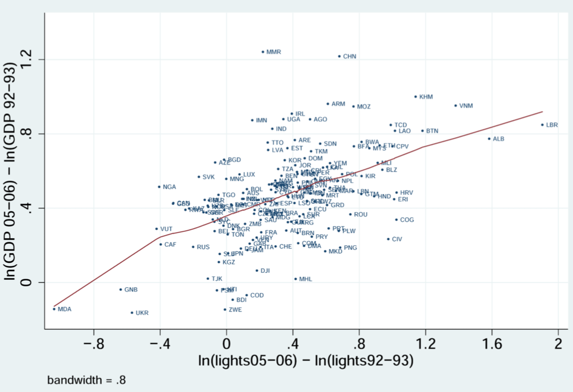
… e indovinate? La scienza gli da ragione!
Hendersen et al, Misurare la crescita economica dallo spazio, AER (2012)
Asse Y: Crescita economica tra il 1992 e il 2006
Asse X: Crescita dell’intensità luminosa dal 1992 al 2006
Ogni punto è uno stato: cercate il vostro!
Ultimo aggiornamento il 07.11.19

Slide 8
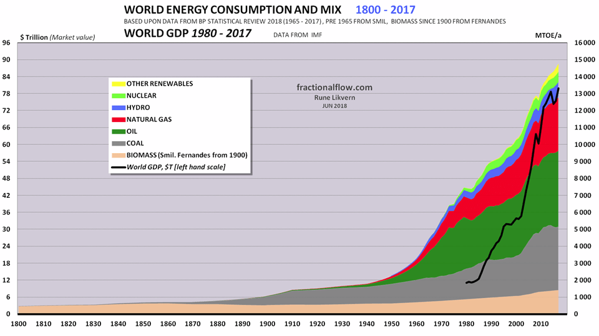
L’inizio della transizione energetica è già avvenuto?
Il consumo energetico globale da solare ed eolico era del 2.4% nel 2017.
Rune Likvern (2018):
https://runelikvern.online/tag/world-energy-consumption-2/
Ultimo aggiornamento il 07.11.19

Slide 9
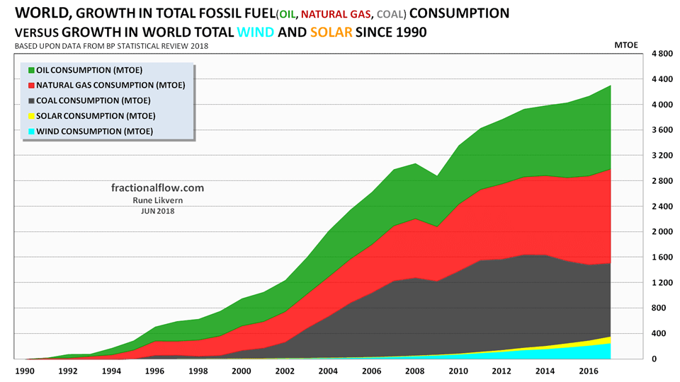
In breve: No.
1990-2018 “Campionati mondiali dell’energia”:
Fossil fuels: 18
Solar & Wind: 0
Rune Likvern (2018):
https://runelikvern.online/tag/world-energy-consumption-2/
Ultimo aggiornamento il 07.11.19

Slide 10
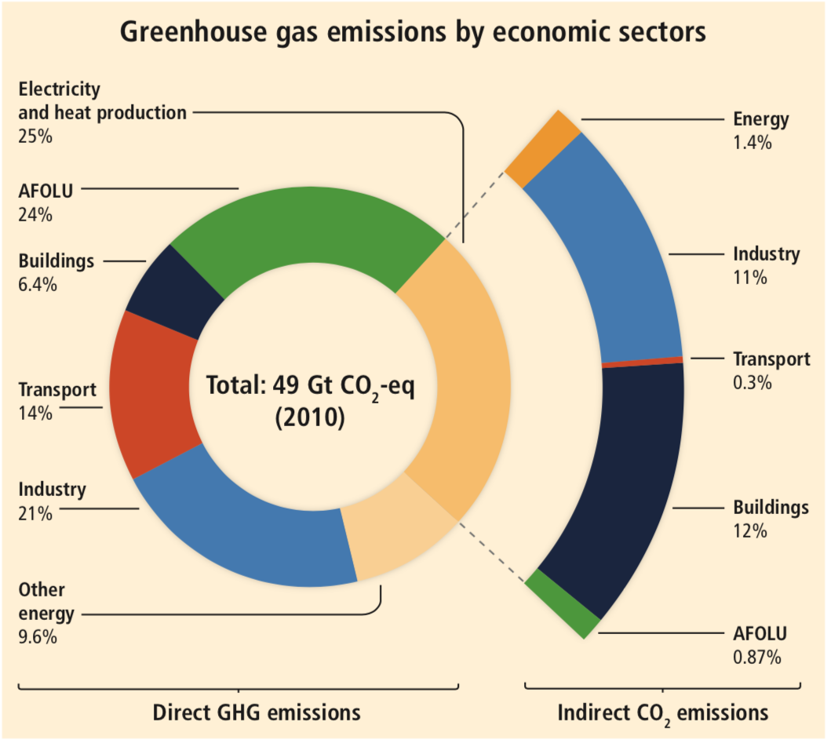
Emissioni di CO2 per settore
IPCC 2014 (AR5)
“Le emissioni di CO2 da combustione di combustibili fossili e processi industriali hanno contribuito per il 78% al totale di emissioni di gas clima-alteranti (GHG) tra in 1970 e il 2010, con un contributo simile a livello percentuale nel periodo 2000-2010”.
Combustibili fossili= Lato oscuro della Forza
Ultimo aggiornamento il 07.11.19

Slide 11
Quanto incide il settore energetico in termini di PIL?
Secondo I dati della Banca Mondiale, il settore energetico nel suo complesso (produzione, trasporto, distribuzione, ecc.) costituisce solo il 3-4% del PIL mondiale (circa 3000 miliardi di $)
Però : Ogni settore dell’economia ha una produzione che è funzione di quattro fattori fondamentali, che includono l’energia:
$$Y=f(K,L,E,M)$$
Dove K sono i beni capitali (motori, fabbriche), L è la forza lavoro (personale), E è l’energia e M sta per materiali
Uno shock nel settore energetico ha impatto sull’intera economia (ad esempio la crisi del petrolio del 1973-79)
Ultimo aggiornamento il 07.11.19

Slide 12
Cosa possiamo dire del settore dell’idrogeno (H2)?
Ultimo aggiornamento il 07.11.19

Slide 13
Qual’è lo stato del settore dell’idrogeno?
L’attuale produzione mondiale di idrogeno è stimata in ~75 Mt
Principalmente da steam reforming (Steam methane reforming + water gas shift). 10 t_{CO2}/t_{H2} → 750 Mt di CO2 emesse per produrre H2 (1.8% delle emissioni globali di CO2 e l’1.8% della richiesta energetica mondiale)
Il mercato annuale per il commercio dell’idrogeno è stimato in 100 miliardi di dollari (3.3% della frazione del PIL mondiale legata al settore energetico)
La richiesta di idrogeno globale è dovuta quasi interamente all’industria:
Raffinerie di petrolio: erp rimuovere lo zolfo dai combustibili ed evitare emissioni di Sox (50%)
Produzione di ammoniaca (NH3): produzione di fertilizzanti (40%)
Industria siderurgica e del vetro, farmaceutica, …
Source: The future of Hydrogen, IEA, 2019
Ultimo aggiornamento il 07.11.19

Slide 14
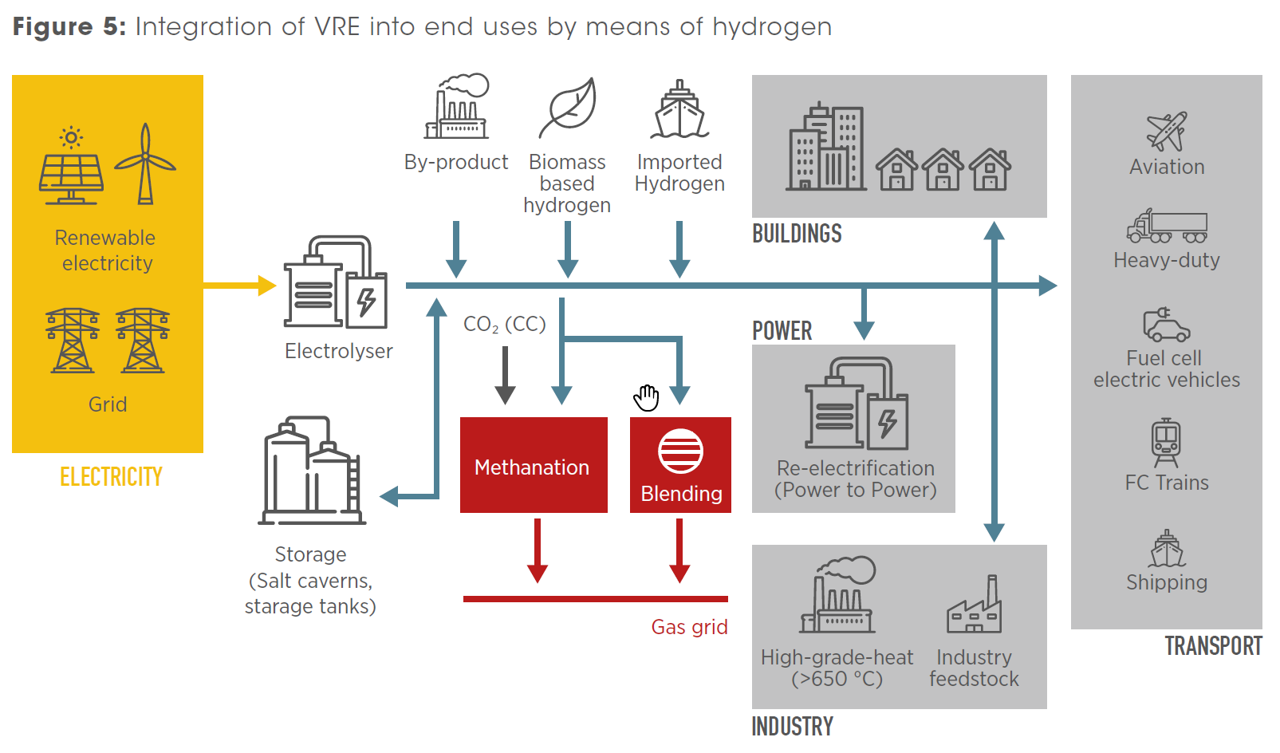
Idrogeno: un versatile vettore energetico del futuro
IRENA (2018):
https://www.irena.org/-/media/Files/IRENA/Agency/Publication/2018/Sep/IRENA_Hydrogen_from_renewable_power_2018.pdf
Ultimo aggiornamento il 07.11.19

Slide 15
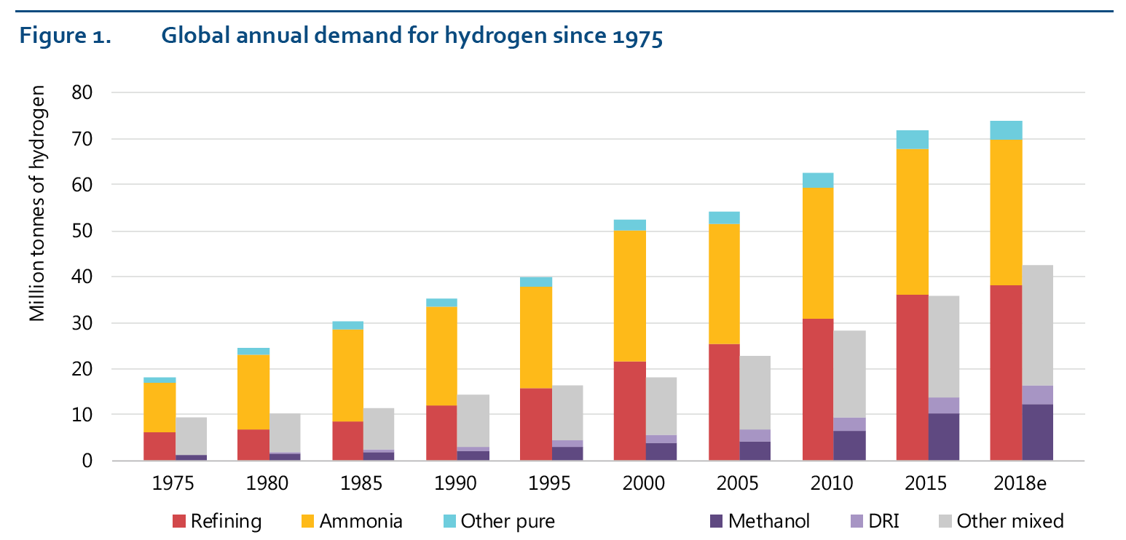
La domanda di idrogeno è in crescita dal 1975
IEA (2019):
https://www.iea.org/hydrogen2019/
Ultimo aggiornamento il 07.11.19

Slide 16
Cosa c’è dietro il lato buono della Forza dell’idrogeno?
Dal 1975, l’incremento della domanda di H2 è legato principalmente all’aumento dei suoi usi in campi industriali che producono inquinamento.
Quali potrebbero essere i metodi per rendere l’idrogeno un vettore energetico non inquinante?
Progresso tecnologico (e.g. riduzione dei costi)?
Aumento delle energie rinnovabili (eolico, solare)?
Un’evoluzione dei prezzi dell’elettricità?
Tassazione di combustibili carboniosi ed emissioni?
Nuove leggi? Obiettivi governativi per la transizione energetica?
Ultimo aggiornamento il 07.11.19

Slide 17
Come stanno progredendo le tecnologie basate sull’idrogeno?
Ultimo aggiornamento il 07.11.19

Slide 18
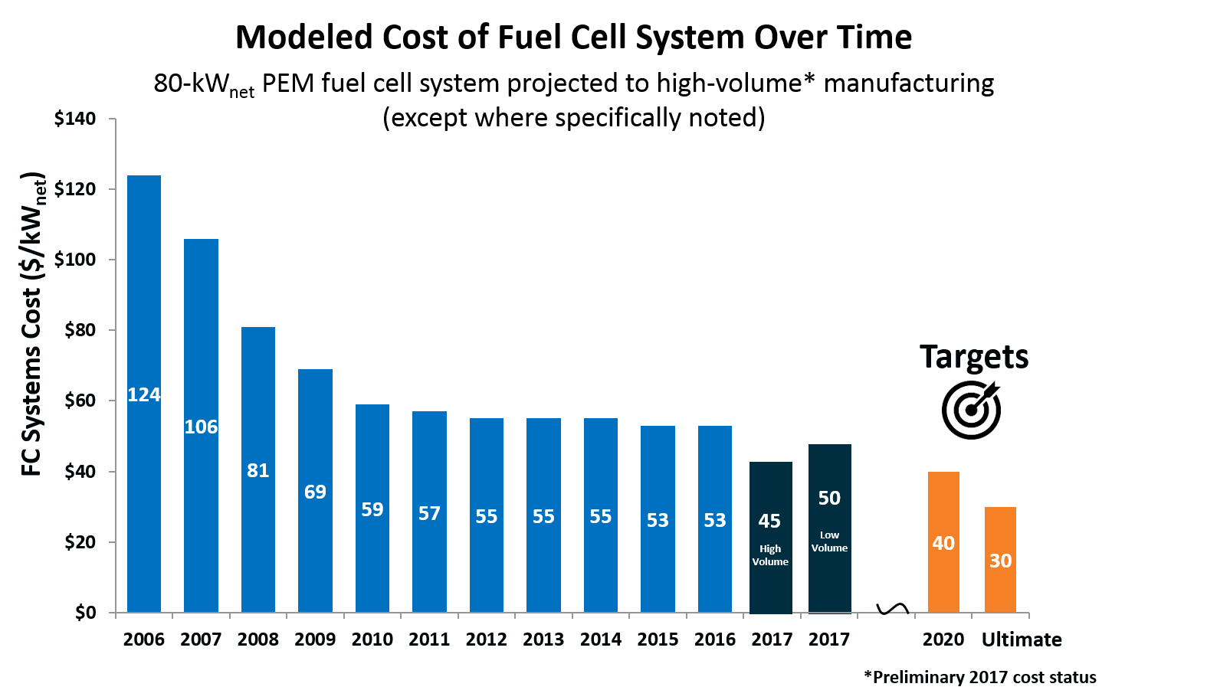
Il progresso tecnologico è sulla buona strada
Durante gli ultimi 10 anni I costi di elettrolizzatori e celle a combustibile sono calati drasticamente
Fonte: DOE Hydrogen and Fuel cells Program Record
Ultimo aggiornamento il 07.11.19

Slide 19
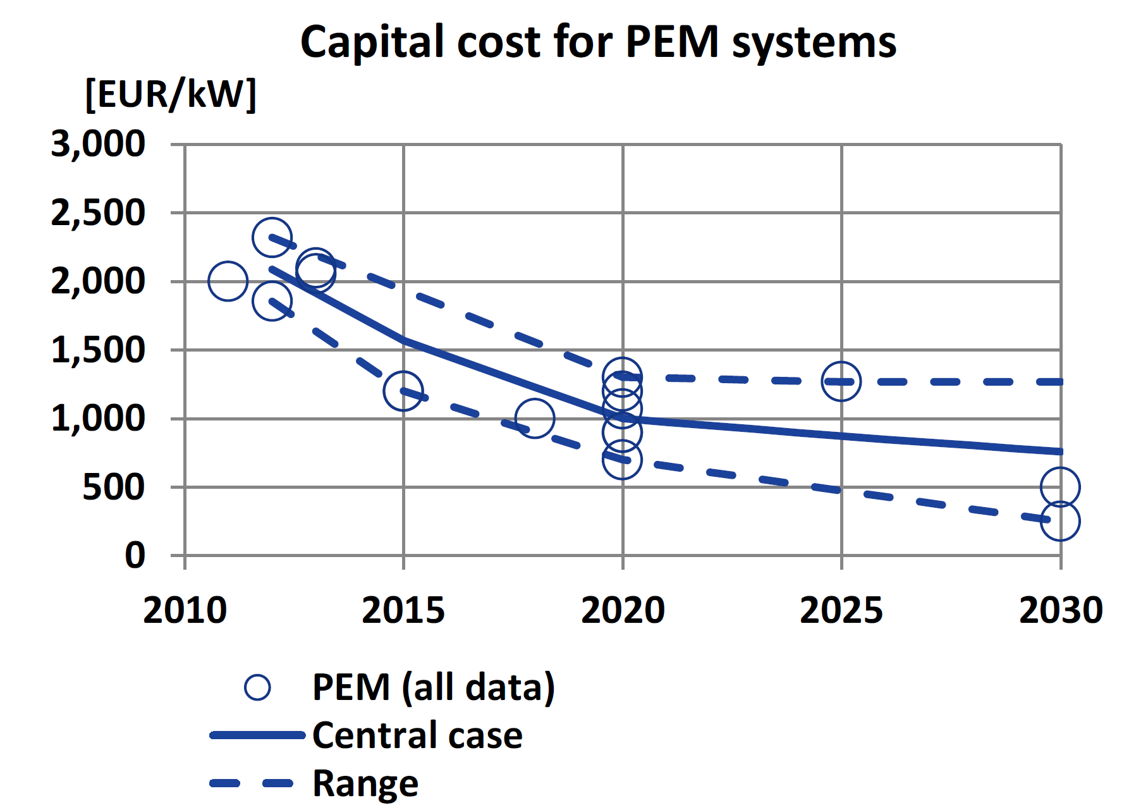
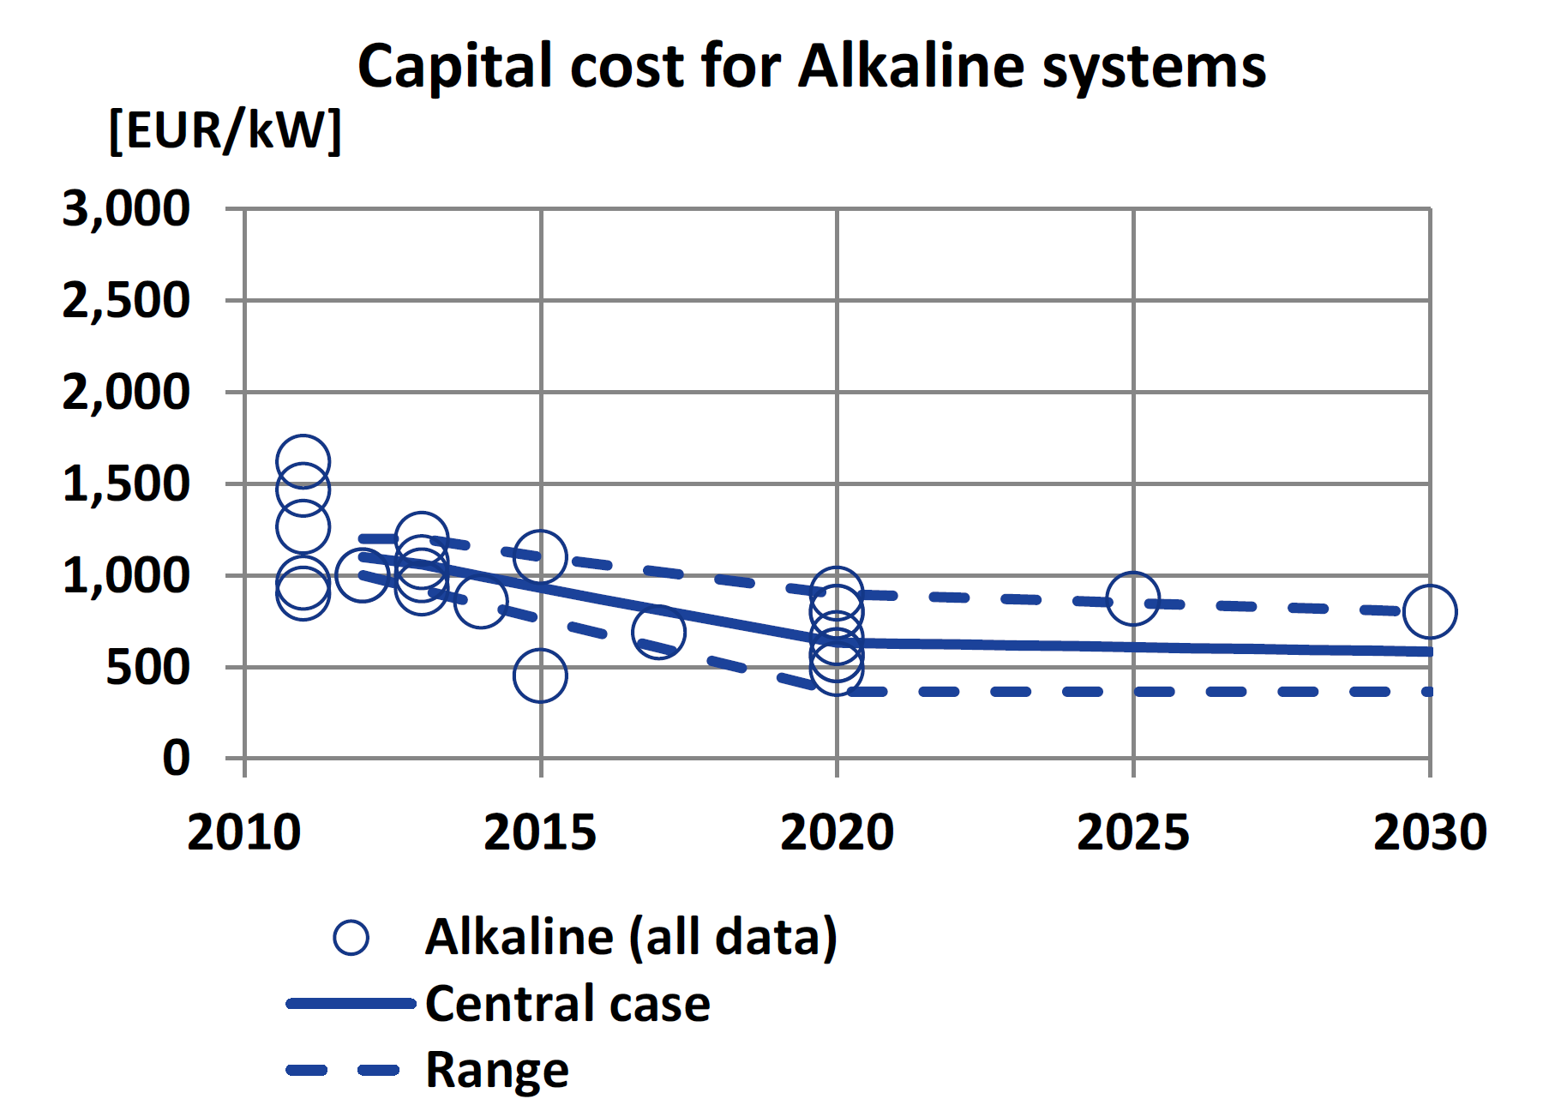
Il progresso tecnologico è sulla buona strada
Fonte: E4Tech
Ultimo aggiornamento il 07.11.19

Slide 20
Perchè e come la transizione energetica nella produzione di elettricità può favorire l’introduzione delle tecnologie a idrogeno?
Ultimo aggiornamento il 07.11.19

Slide 21
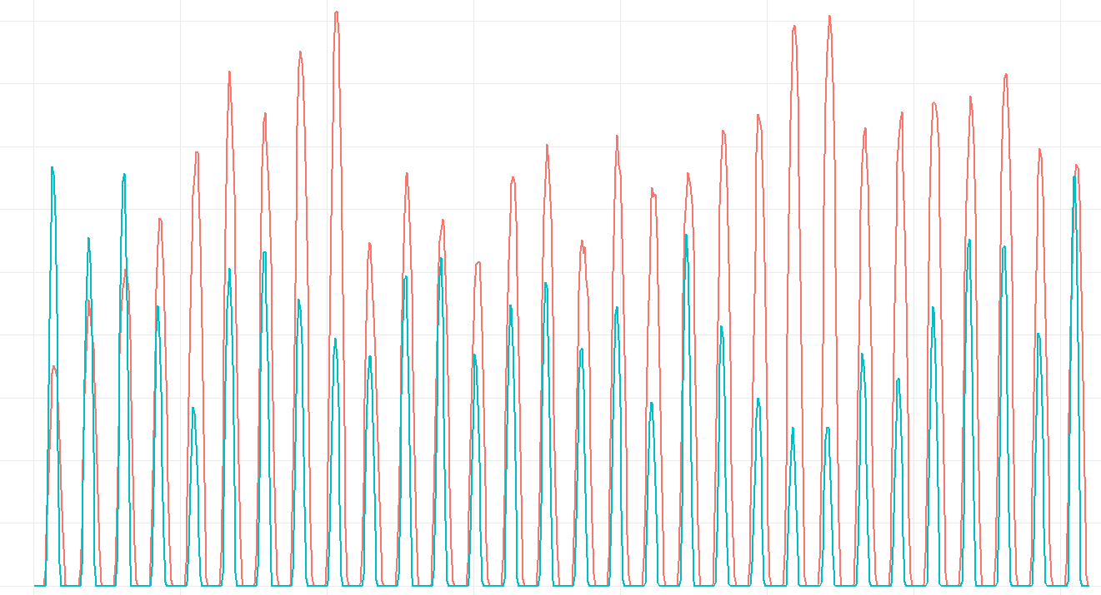
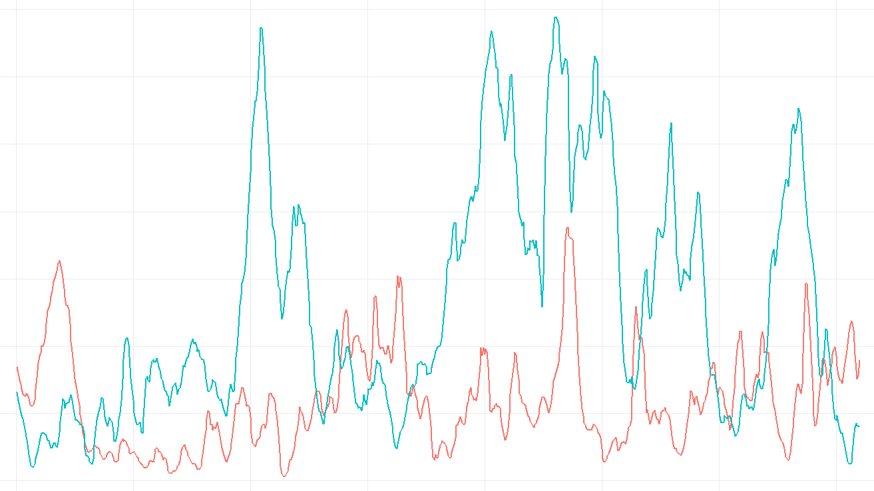
Le energie rinnovabili possono essere incostanti…
Rinnovabili variabili (VRE)
Chiamate anche fonti energetiche intermittenti, non sono controllabili: non esistono interrutori per accendere o spegnere il sole e il vento…
Energia solare
+
Energia
eolica
Ultimo aggiornamento il 07.11.19

Slide 22
… e questo è un problema per il mercato elettrico
Il mercato elettrico è molto peculiare: la fornitura di energia deve sempre essere uguale alla domanda. Qualsiasi sbilanciamento può portare la rete a un blackout!
Un esempio simile è quello di una stanza di hotel o un biglietto aereo: se la stanza o il sedile sono vuoti, sono persi!
L’aumento di rinnovabili nella reta aumenta il fattore di incertezza lato fornitura quindi è richiesta maggiore flessibilità al sistema.
L’integrazione delle rinnovabili nel mercato elettrico ha un impatto non indifferente sul prezzo dell’energia: è l’effetto ordine di merito
Ultimo aggiornamento il 07.11.19

Slide 23
Qual’è la logica del mercato elettrico?
Il mercato elettrico, come tutti i mercati, ha due lati:
L’offerta : l’elettricità è prodotta usando diverse tecnologie (nucleare, gas, carbone, ecc.). La più economica in termini di costo marginale c ( costo per produrre 1 MWh, legata al costo del combustibile utilizzato) ha priorità di dispacciamento e utilizzo: questo è l’ordine di merito
N.B: Il combustibile per eolico e solare è gratis, quindi queste hanno priorità di dispacciamento sul mercato
La domanda(Q): varia nel tempo (giorno, notte, estate, inverno) P(Q,t) è la curva di domanda inversa (che descrive l’andamento del prezzo P in funzione della domanda Q
Ultimo aggiornamento il 07.11.19

Slide 24
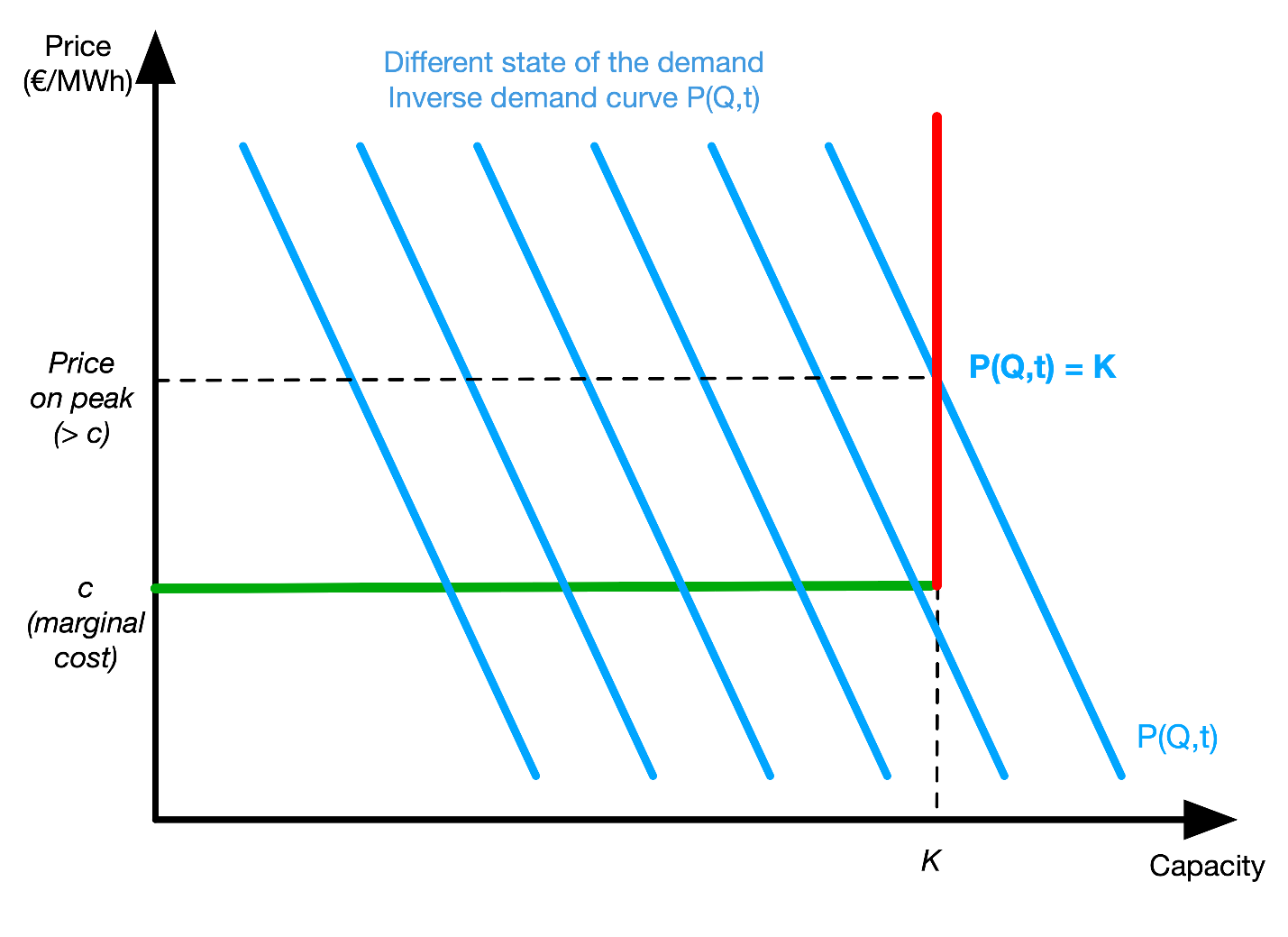
Illustrazione: mercato energetico con 1 tecnologia
Mercato fittizio con una sola tecnologia produttiva di costo marginale c e capacità K
Le curve blu rappresentano I diversi stati di domanda (spostandosi a destra la domanda sale)
Il prezzo di mercato P è sempre uguale a c, tranne quando la domanda supera la massima capacità produttiva K (caso particolare, succede per poche ore molto fredde durante l’inverno)
Ultimo aggiornamento il 07.11.19

Slide 25
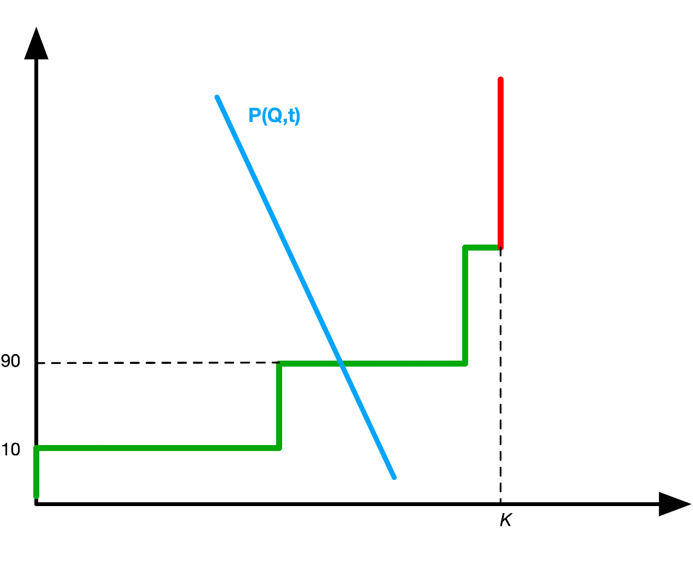
Mercato energetico con 3 tecnologie
3 tecnologie lato offerta:
- Nucleare (10€/MWh)
- Gas (90€/MWh)
- Petrolio (120€/MWh)
(numeri solo di esempio)
Prezzo sul mercato senza rinnovabili: 90€/MWh
Petrolio
Gas
Nucleare
Ultimo aggiornamento il 07.11.19

Slide 26
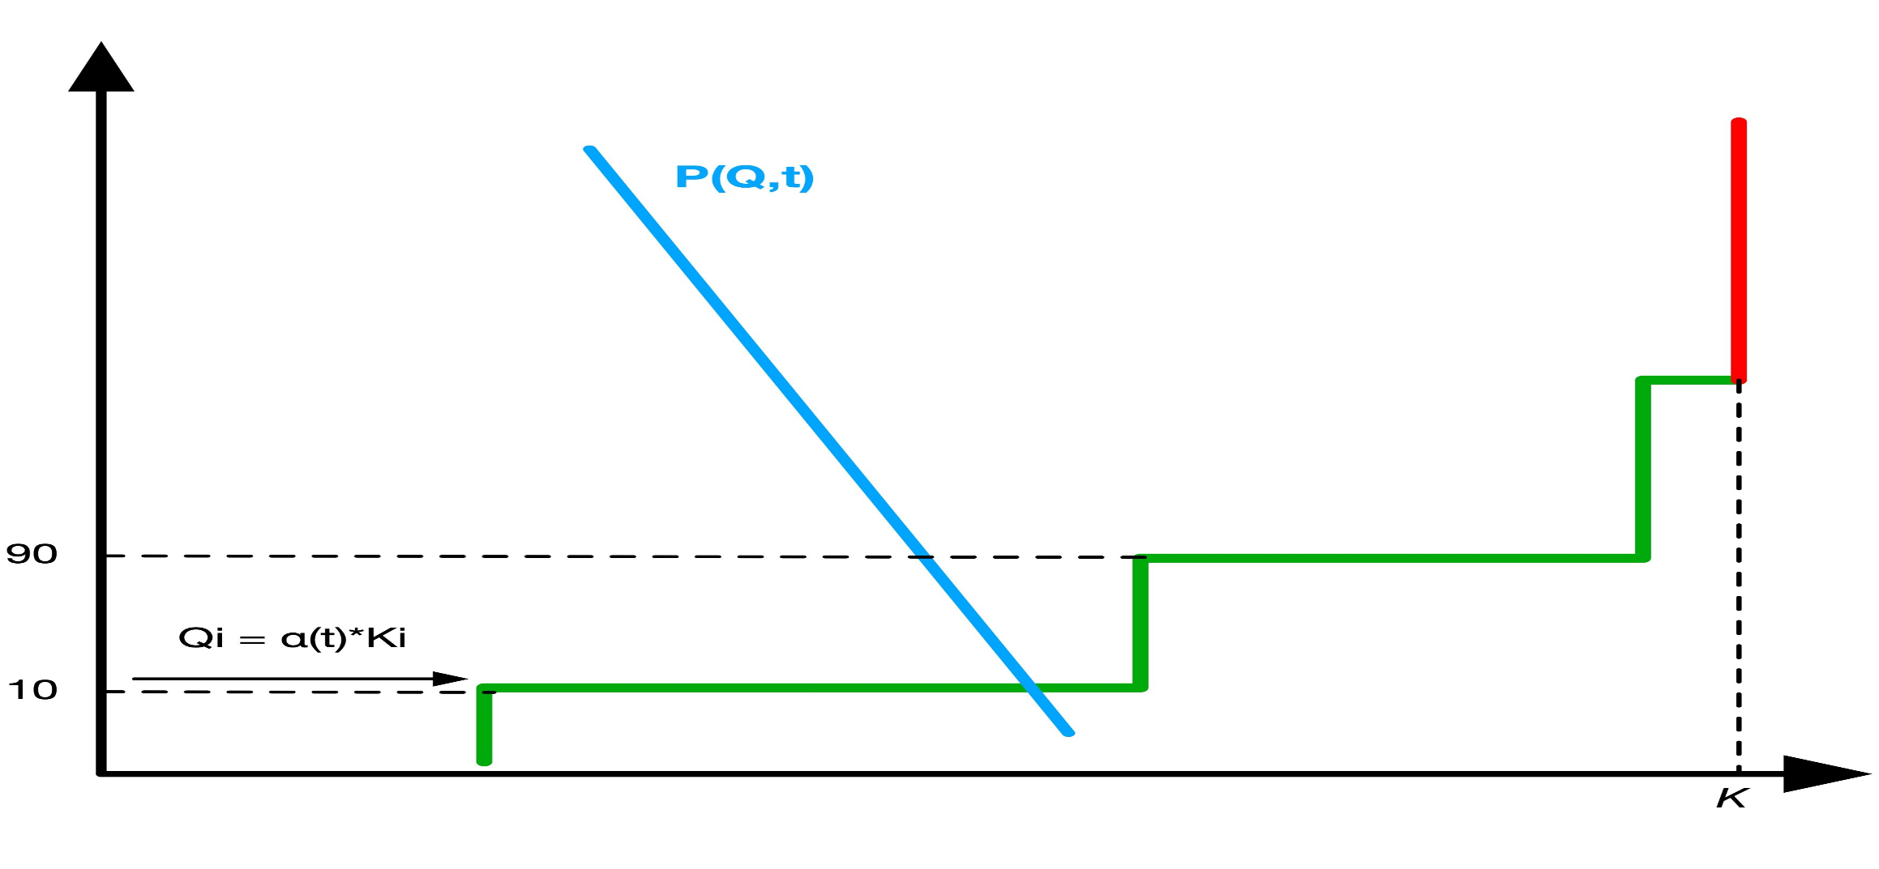
Mercato energetico con 3 tecnologie + rinnovabili
Nuovo prezzo con rinnovabili: 10€/MWh
Effetto ordine di merito
La capatità Ki di rinnovabili entra nel mercato, α(t) misura la variabilità
La curva di fornitura si sposta a destra
Petrolio
Gas
Nucleare
Ultimo aggiornamento il 07.11.19

Slide 27
Effetto ordine di merito: avvantaggia l’H2 ?
L’effetto ordine di merito descrive l’impatto delle rinnovabili sui prezzi del mercato elettrico:
I prezzi calano (come visto in precedenza)
Aumenta la volatilità del prezzo (aumenta all’aumentare della percentuale di rinnovabili sul mercato)
Conseguenze positive per lo sviluppo dell’H2 :
L’elettrolisi è meno costosa (prezzo dell’elettricità più basso)
Maggiori possibilità di gestione energetica (accumulare energia quando i prezzi sono bassi, venderla quando il prezzo è alto)
Ultimo aggiornamento il 07.11.19

Slide 28
Effetto ordine di merito: avvantaggia l’H2 ?
… in altre parole, usando un Causal loop diagram
B
Loop di bilanciamento
Prezzo medio
dell’energia
Loop di rinforzo
-
+
R
B
R
+
+
Energie
Rinnovabili
Capacità di accumulo
incl. H₂
-
+
B
B
-
Volatilità del
prezzo dell’energia
+
Ultimo aggiornamento il 07.11.19

Slide 29
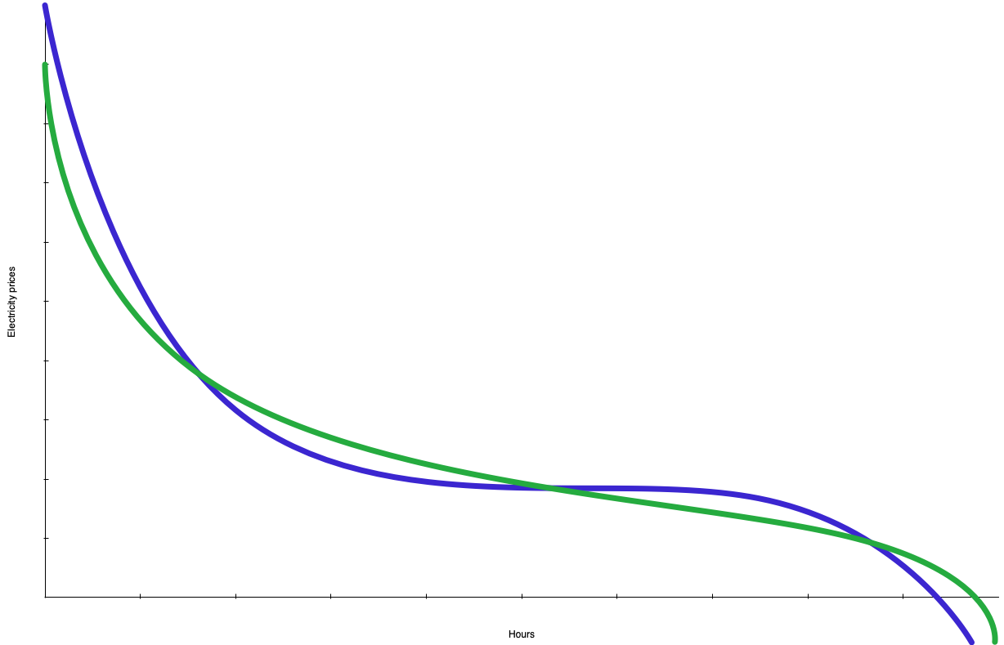
Accumulo di idrogeno e possibilità di gestione
L’effetto ordine di merito modifica la curva di prezzo decrescente dalla verde alla blu (più inclinata)
Le frecce mostrano come i periodi di accumulo o rilascio energetico varino a casua dell’effetto ordine di merito
Prezzo dell’elettricità
Tetto del prezzo di rilascio
Tetto del prezzo di accumulo
Ore
Aumentoano periodi per vendere (prezzi alti)
Aumentano periodi per accumulare (prezzi bassi)
Ultimo aggiornamento il 07.11.19

Slide 30
Caso studio: energia nucleare e prezzo dell’energia
Per capire meglio il concetto di flessibilità della rete elettrica, la sua importanza nel contesto della transizione energetica e come l’idrogeno può aumentarla, è possibile consultare il seguente studio a riguardo dell’energia nucleare e il mercato elettrico.
Ultimo aggiornamento il 07.11.19

Slide 31
Perchè è importante tassare le emissioni di CO2?
Ultimo aggiornamento il 07.11.19

Slide 32
Carbon pricing: soluzione elegante?
Da un punto di vista economico, il modo più efficiente per mitigare I cambiamenti climatici e promuovere le energie rinnovabili è quello di tassare le emissioni carboniose e clima-alteranti (GHG)
Vari strumenti: Carbon tax, mercato delle emissioni, limiti di emissione, etc.
Mercato globale? 1 ton di CO2 emessa in Italia ha lo stesso impatto sul clima di 1 ton di CO2 emessa in Cina:
Il prezzo dovrebbe essere globale e determinato su un mercato globale
Questo purtroppo è al momento impossibile da implementare principalmente a causa di ostacoli e vincoli politici e istituzionali
Ultimo aggiornamento il 07.11.19

Slide 33
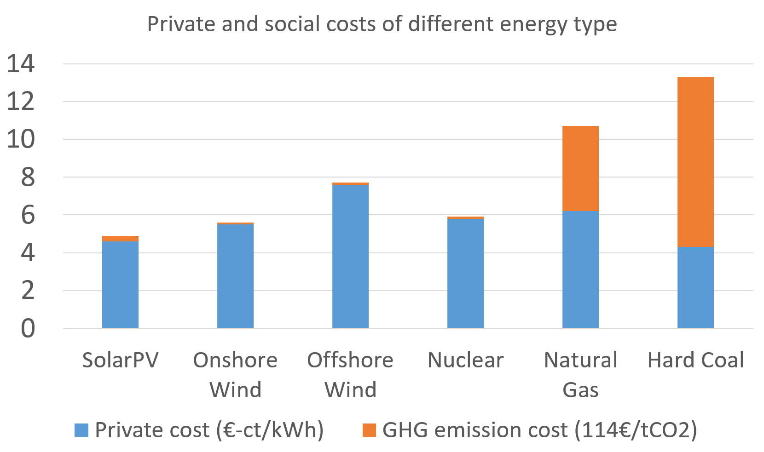
Carbon pricing: rivela il vero costo dell’energia
I combustibili fossili sono molto economici per produrre energia elettrica, ma diventano dispendiosi se si tiene conto del costo legato alle conseguenze delle emissioni
Source: Data from Samadi (2017), The Social Cost of Electricity Generation
Ultimo aggiornamento il 07.11.19

Slide 34
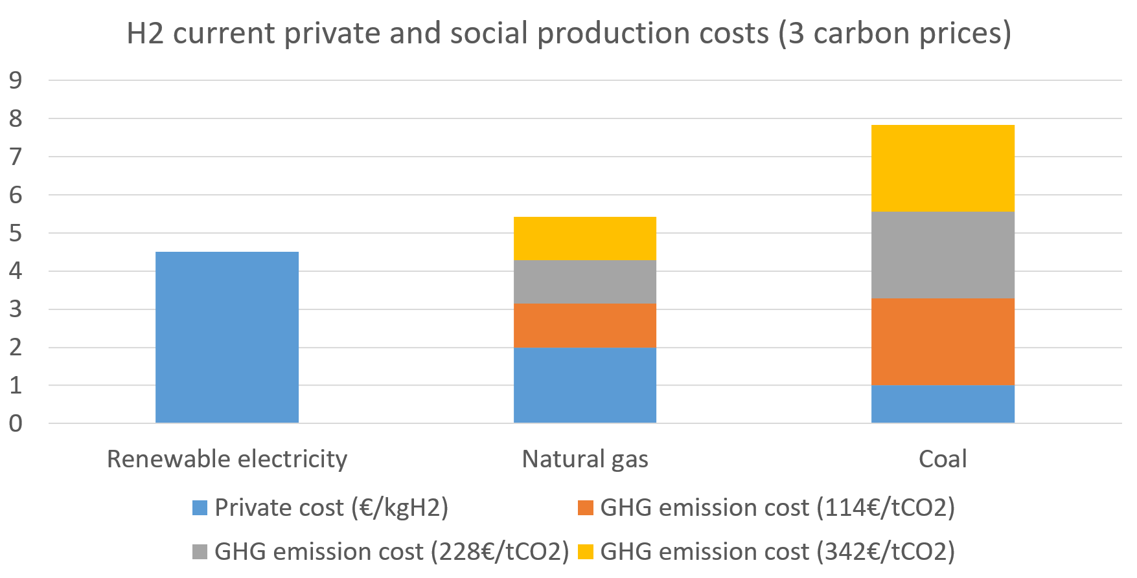
Elettrolisi dell’acqua e carbon pricing
Ultimo aggiornamento il 07.11.19

Slide 35
Che modi hanno i governi di supportare lo sviluppo dell’idrogeno?
Ultimo aggiornamento il 07.11.19

Slide 36
Supporto del governo: necessario o no?
Dal lato delle energie rinnovabili (che beneficiano di meccanismi di supporto pubblico), lo sviluppo dell’H2 può trarre beneficio da:
Supporti diretti: incentivi, finanziamenti, legislazioni favorevoli, etc.
Supporti indiretti: carbon tax, supporto alle rinnovabili (ordine di merito), etc.
Da una prospettiva territoriale, mettere in campo trasporti a H2 implica la necessità di punti di rifornimento: può essere necessario un supporto regionale?
Cos’è stato già messo in campo a livello Europeo??
Ultimo aggiornamento il 07.11.19

Slide 37
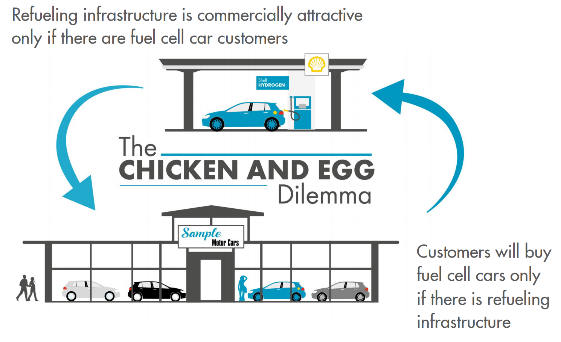
Il “dilemma dell’uovo e della gallina”…
La struttura di rifornimento è commercialmente attraente solo se esistono clienti con auto a celle a combustibile
Source: http://www.h2mobility-kongress.de/programm/vortraege/H2-Infrastructure--Presentation-Oliver-Bishop-at-BMVI.pdf
I consumatori compreranno auto a celle a combustibile solo se esistono strutture di rifornimento
Ultimo aggiornamento il 07.11.19

Slide 38
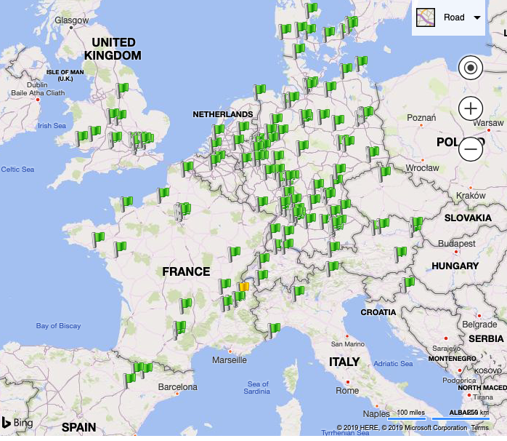
… che può essere risolto con investimenti pubblici
Stazioni di rifornimento in Europa (from h2stations.org)
Gli stati europei hanno supportato in modo diretto l’installazione di stazioni di rifornimento H2 tramite veicoli vincolati per comunità locali (raccolta rifiuti, trasporto locale etc.)
Esempio: FaHyence project (read more)
Ultimo aggiornamento il 07.11.19

Slide 39
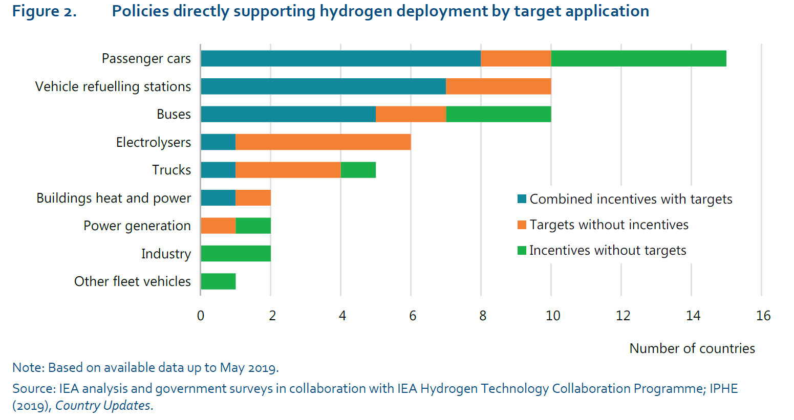
Supporto di governo alle tecnologie a idrogeno
IEA (2019):
https://www.iea.org/hydrogen2019/
Ultimo aggiornamento il 07.11.19

Slide 40
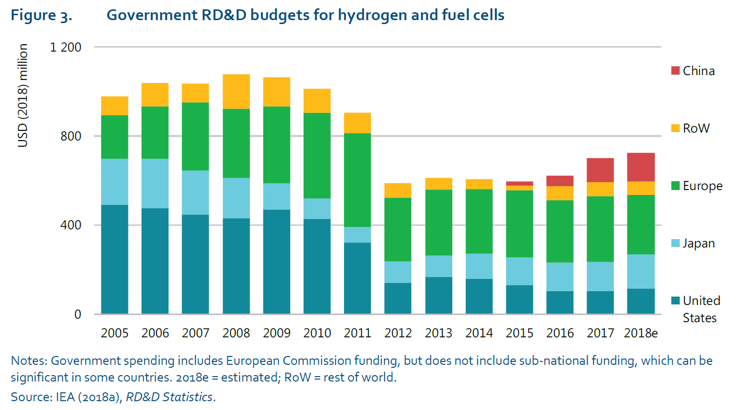
Budget statale per ricerca e sviluppo H2 ordinato per nazione
IEA (2019):
https://www.iea.org/hydrogen2019/
Ultimo aggiornamento il 07.11.19

Slide 41
Quanto sono buone le prospettive per un’economia basata sull’idrogeno?
Ultimo aggiornamento il 07.11.19

Slide 42
Simulare vs. prevedere il futuro dell’H2
Attenzione:
Alcuni risultati sono basati su modelli usati per simulare un possibile futuro per il settore dell’idrogeno: non sono previsioni accurate!
Il modello è basato su diverse ipotesi, un piccolo errore potrebbe portare a risultati molto diversi nella realtà, come dimostrato dall’effetto farfalla
Ultimo aggiornamento il 07.11.19

Slide 43
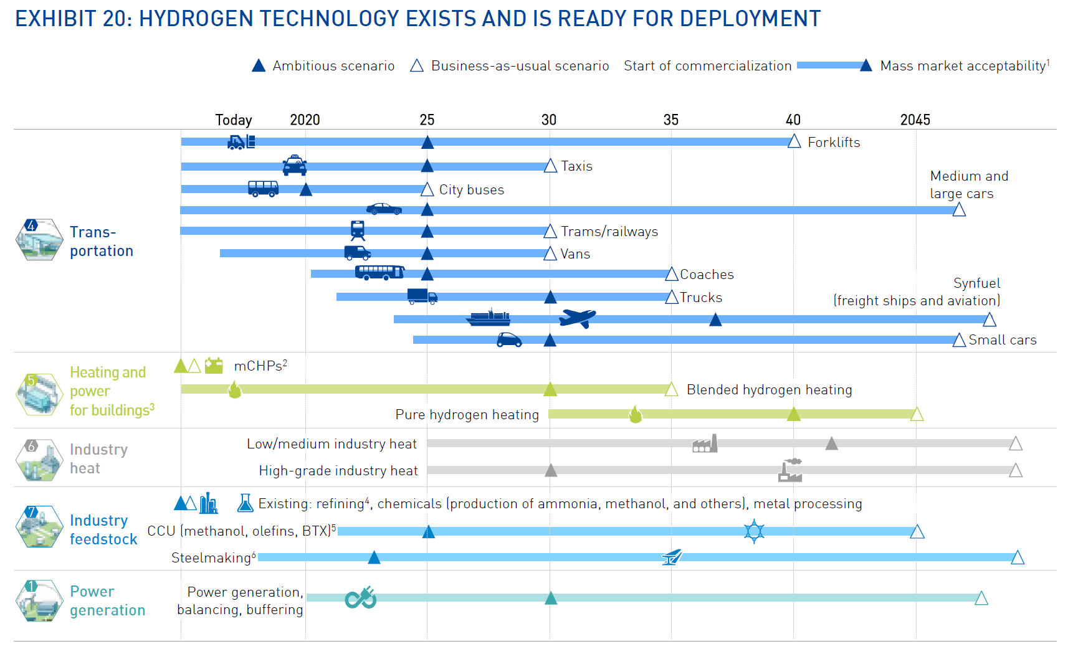
Tecnologie H2 : Quali? Quando?
Source: Hydrogen Europe (2019)
Ultimo aggiornamento il 07.11.19

Slide 44
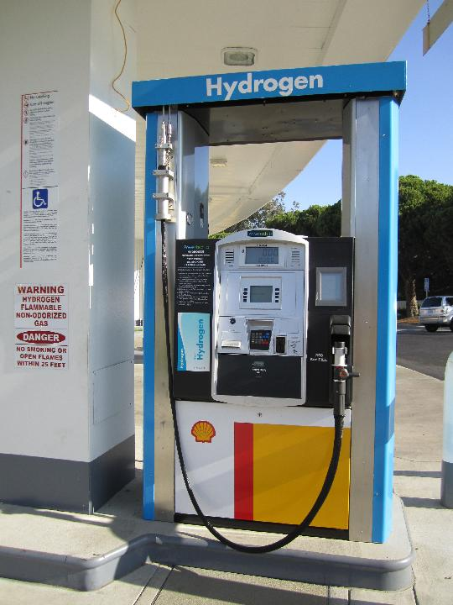
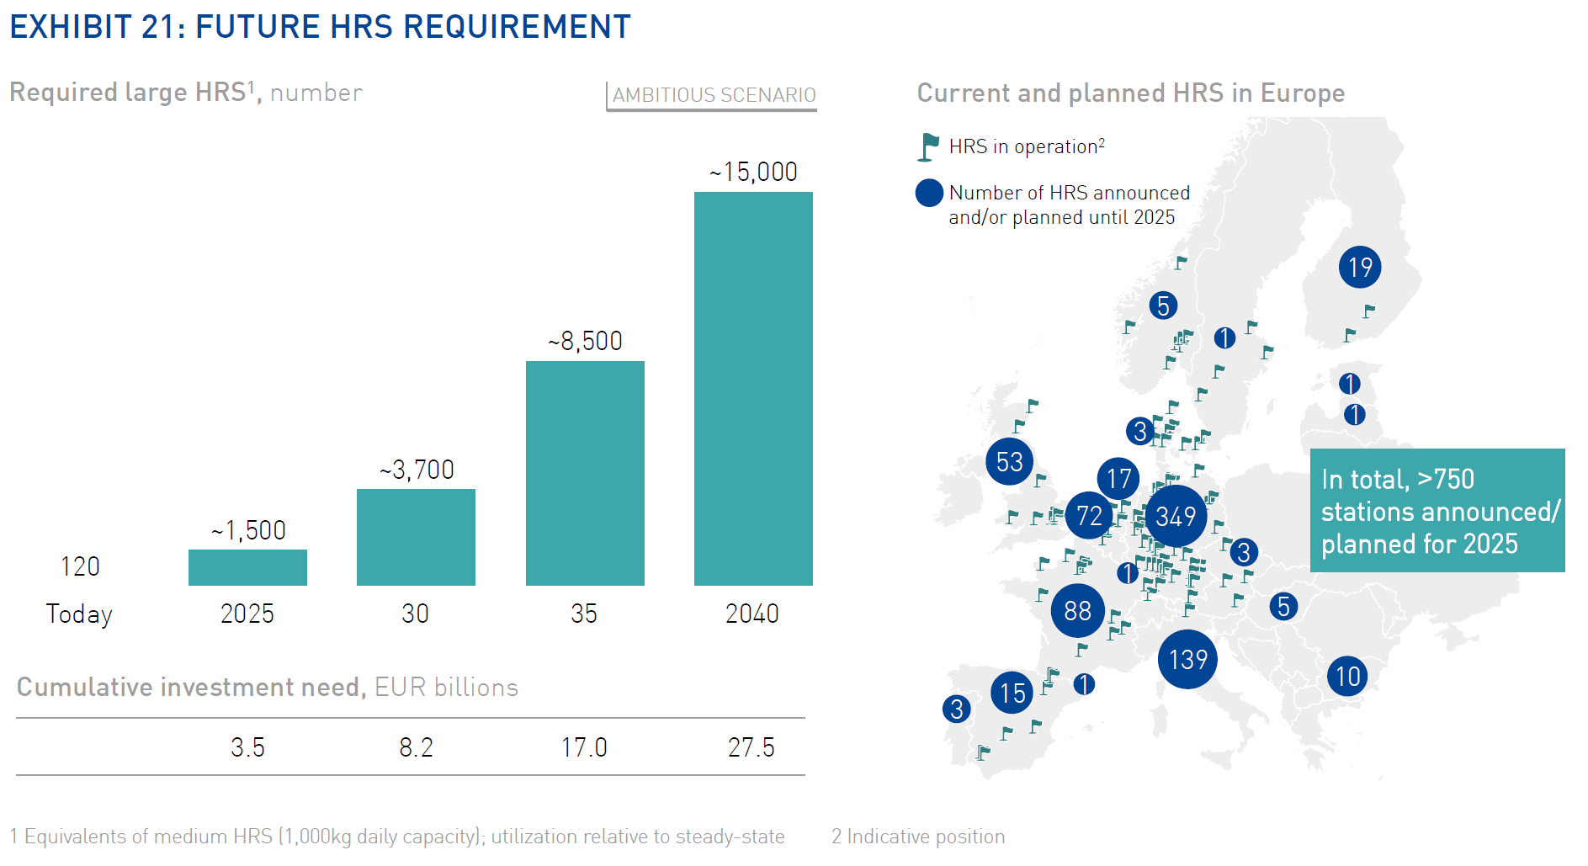
Stazioni di rifornimento H2: più di 750 in Europa entro il 2025
Fonte: Hydrogen Europe (2019)
Ultimo aggiornamento il 07.11.19

Slide 45
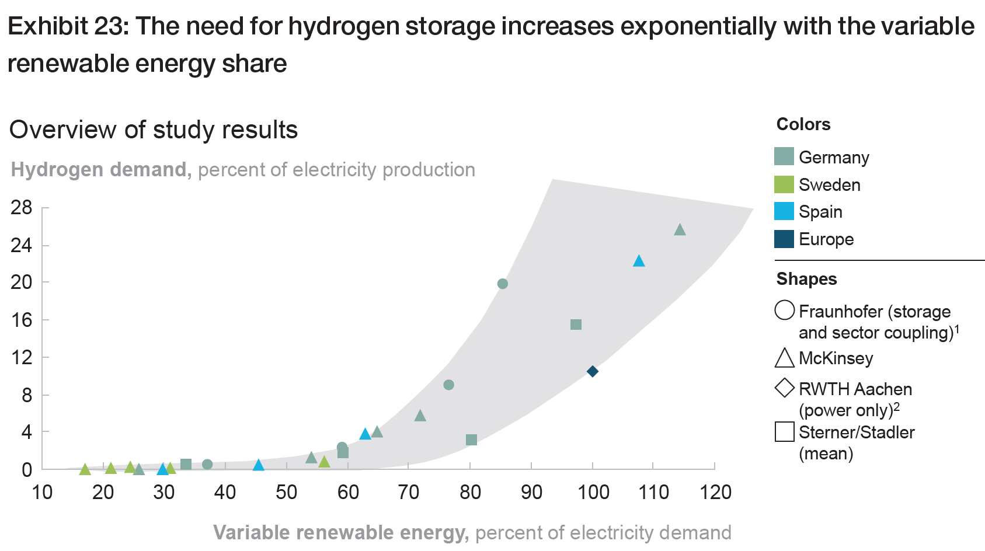
Più rinnovabili = più H2?
Gli studi dimostrano che la necessità di accumulo di H2 aumenta esponenzialmente con la percentuale di rinnovabili nel mercato
#effettodimerito
Fonte: Hydrogen council (2017)
Ultimo aggiornamento il 07.11.19

Slide 46
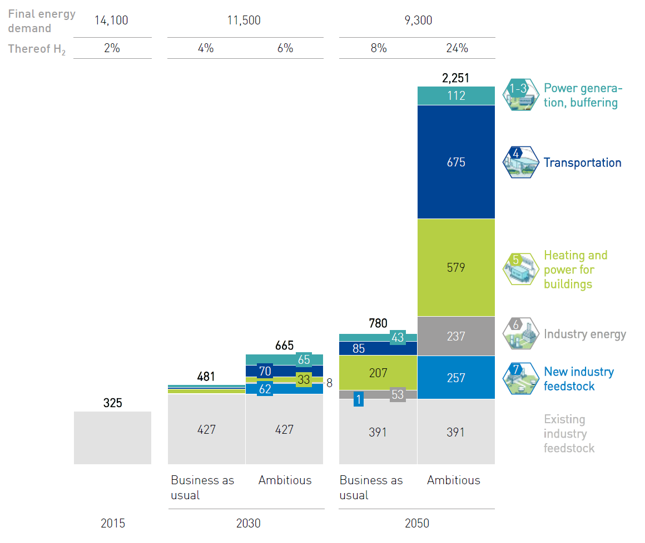
Percentuale di H2 nella domanda energetica futura
2030: 4-6%
2050: 8-24%
Più andiamo avanti nel futuro, meno accurate diventano le previsioni…
#Butterfly #effect
Fonte: Hydrogen Europe (2019)
Ultimo aggiornamento il 07.11.19

Slide 47
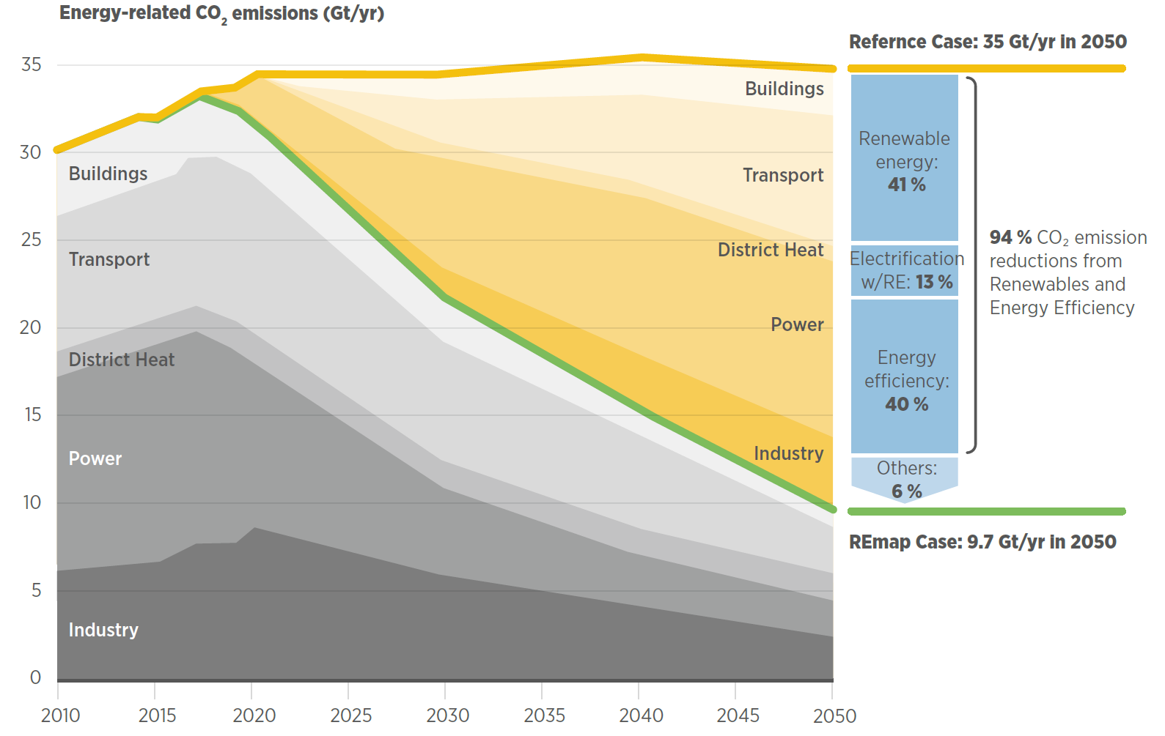
Lo sviluppo dell’H2 abbatterà i combustibili fossili
… e ridurrà le emissioni di CO2 globali!
Fonte: IRENA (2018)
Ultimo aggiornamento il 07.11.19

Slide 48
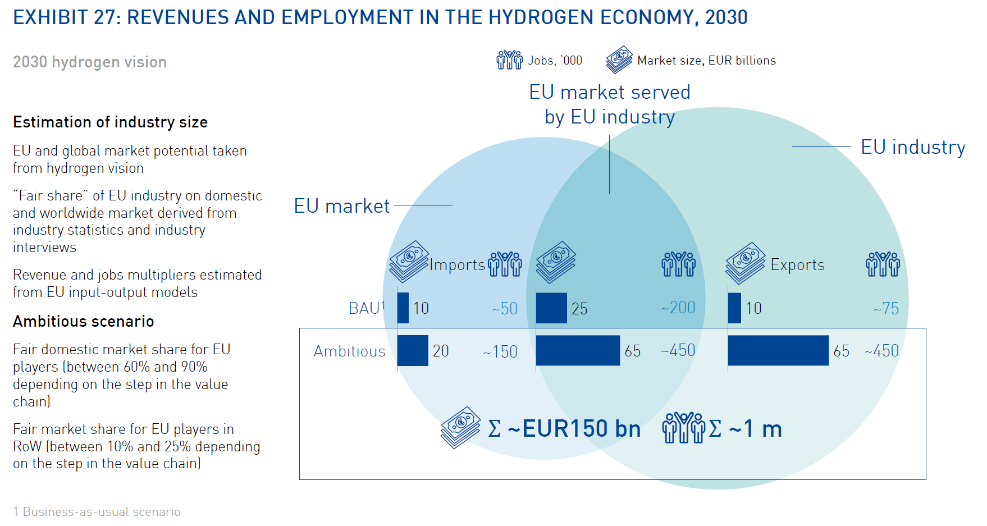
Il futuro dell’economia Europea dell’H2
2030 “miglior” scenario in Europa:
1 m posti di lavoro
Mercato di 150 miliardi di €
Fonte: Hydrogen Europe (2019)
Ultimo aggiornamento il 07.11.19

